Slide 1
Omgaan met onbegrepen gedrag

Slide 2
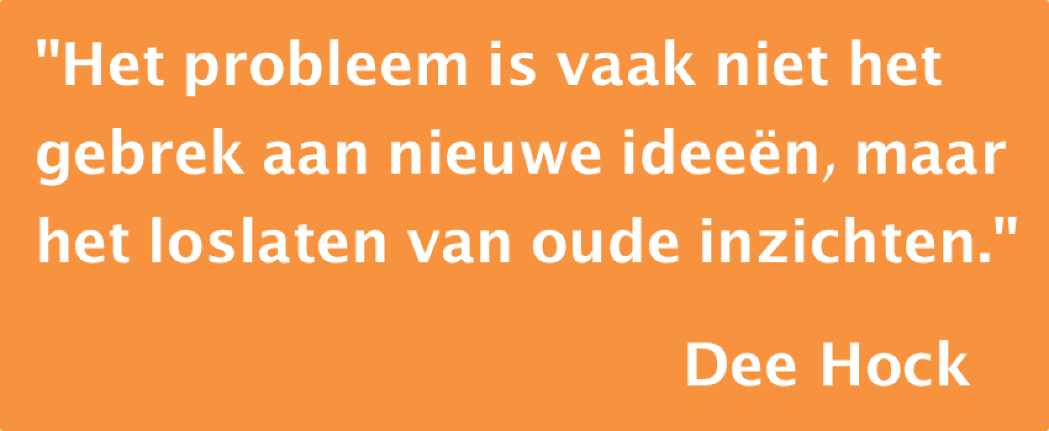
Probleemgedrag?
Probleemgedrag noemen wij vanaf nu onbegrepen gedrag.
Wat vinden jullie hiervan?

Slide 3
Voorbeelden van onbegrepen gedrag
Sociaal terugtrekken
Beschuldigen
Suïcidale gedachten
Prikkelbaarheid
Depressie
Wanen
Agressie
Agitatie
Paranoïdie
Sociale onaangepastheid
Dag/nachtritmeverstoring
Seksuele ontremming
Angst
Dwalen
Humeurveranderingen
Hallucinaties

Slide 4
Wat is onbegrepen gedrag?
Gedrag of emoties van de persoon met dementie die door de persoon zelf en/of zijn omgeving als moeilijk hanteerbaar worden ervaren
Bron: Richtlijn omgaan met gedragsproblemen bij dementie

Slide 5
Oorzaken onbegrepen gedrag
Oorzaken zijn te vinden op drie gebieden:
Biologisch
  Bijvoorbeeld ziektes, afwijkingen, erfelijkheid
Psychologisch
  Bijvoorbeeld karakter, psychische problemen
Sociale factoren
  Bijvoorbeeld fysieke omgeving, sociale omgeving als dagbesteding of werk

Slide 6
Mogelijke oorzaken van onbegrepen gedrag
Schade in de hersenen: psychiatrische symptomen
Coping: hoe iemand omgaat met de ziekte
Sociale omgeving: hoe anderen omgaan met de persoon met dementie
Ruimtelijke omgeving: te veel of te weinig prikkels
Onvervulde behoeften
Niet onderkende lichamelijke ziekten (bijvoorbeeld blaasontsteking)

Slide 7
Stress en coping
Gedragsproblemen zijn een manier om de stress die veroorzaakt wordt door de dementie te verminderen
Bijvoorbeeld je terugtrekken, geen initiatief meer nemen, anderen beschuldigen, negatief zijn over alles

Slide 8
Sociale omgeving
Gedragsproblemen worden veroorzaakt door de manier waarop anderen met de persoon met dementie omgaan
Persoonsondermijnende omgangsstrategieën veroorzaken gedragsproblemen
Bijvoorbeeld gevoelens ontkennen, iemand negeren, kleinerend toespreken, alles uit handen nemen
Bron: Kitwood T. Dementia reconsidered: the person comes first. Buckingham: Open University Press, 1997.

Slide 9
Ruimtelijke omgeving
Gedragsproblemen als gevolg van te veel of te weinig prikkels in de omgeving:
Te veel prikkels: geluid, mensen, drukke inrichting, te veel op tafel, onoverzichtelijk maken onrustig en angstig
Te weinig prikkels: geen activiteiten, ziekenhuisachtige omgeving maken apathisch
Bron: Progressively Lowered Stress Treshold Model, Hall, 1994

Slide 10
Omgevingsoorzaken van agitatie
    Fel licht
    Plotselinge bewegingen
    Harde of storende geluiden
    Pijnlijke of verstorende handelingen
    Deuren die op slot zijn
    Vage schaduwen

Slide 11
Onvervulde behoeften
Zich onveilig, niet vertrouwd voelen (veiligheid)
Negatieve zelfwaardering (pos. zelfw)
Zich alleen voelen (verbondenheid)
Regie kwijt zijn (autonomie)
Zich hulpeloos voelen (afhankelijkheid)
Zich vervelen (iets om handen hebben)
Zich een nummer voelen (identiteit)
Bron: De Lange, 2005

Slide 12
Oorzaken van gedragsproblemen bij dementie
Lichamelijke ziekte
Hersenbeschadiging
Copingstrategie
Verkeerde omgangsstrategie
Te veel of te weinig prikkels in de omgeving
Onvervulde behoeften

Slide 13
8 kernelementen
Vilans geeft 8 kernelementen weer die belangrijk zijn bij het omgaan met onbegrepen gedrag.
Weten jullie allemaal wat Vilans is?
Vilans helpt ervoor zorgen dat:
De langdurende zorg wint aan kwaliteit, doelmatigheid en veiligheid.
Mensen meer de eigen regie over hun gezondheid en ziekte krijgen.
Mensen zo lang mogelijk zelfstandig en zelfsturend blijven.
Medewerkers hun werk met bezieling en plezier doen.
Vilans zorgt dat zorg beter werkt.

Slide 14
8 kernelementen
Tijdig signaleren van onbegrepen gedrag zodat ingegrepen kan worden voordat escalatie plaatsvindt.
Een gedegen analyse maken van het gedrag met nagaan van oorzaken op lichamelijk, psychisch en sociaal terrein.
Multidisciplinair werken in een team met in ieder geval verzorgende, arts en psycholoog.
De oorzaak van het gedrag aanpakken en niet het gedrag zelf.

Slide 15
8 kernelementen
Eerst psychosociale interventies toepassen. Psychofarmaca worden alleen toegepast wanneer kan worden aangetoond dat psychosociale interventies niet (voldoende) werkzaam zijn (met uitzondering van een lichamelijke oorzaak of bij sprake van een delier of psychose).
Psychofarmaca volgens de richtlijn toepassen tenzij er belangrijke redenen zijn om hiervan af te wijken.
Familie en mantelzorg betrekken bij de analyse en aanpak van het probleem.
Behandeling evalueren met extra aandacht voor het mogelijk staken van behandeling met psychofarmaca.

